Slide 1
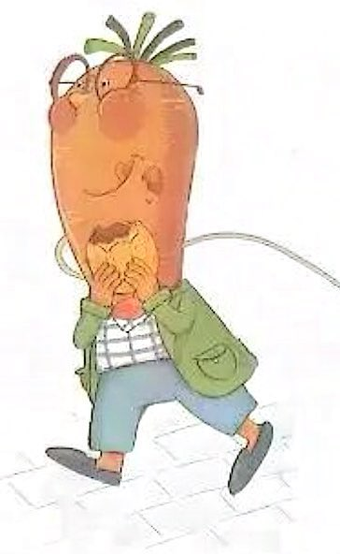
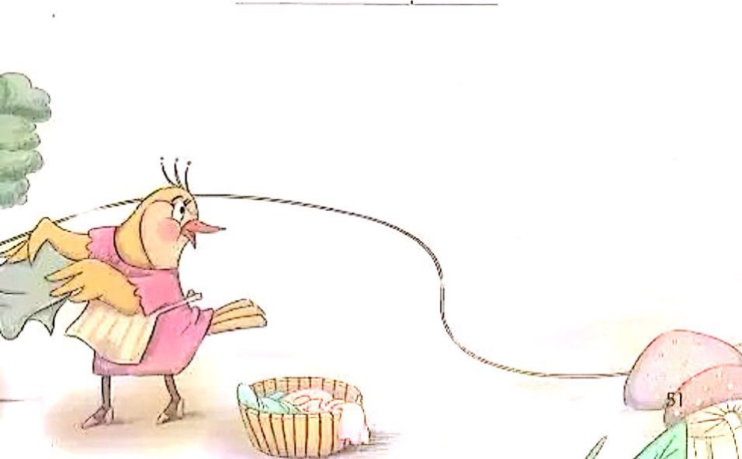
主题阅读基本理念
——三年级上册第四单元“猜想故事”
深圳市立言教育研究院：石家新

Slide 2
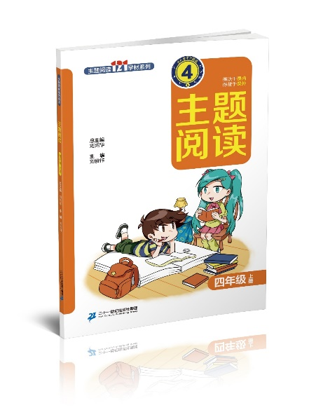
一图一表一幅画
一图：思维导图；一表：文字表格；一幅画：想象画面画图
阅读写作都拿下
举一反三、畅源通流、读中悟写、以写促读

Slide 3
由“读”到“写”的思维建构
叁
壹
贰
思维导图
文字表格
想象画面画图

Slide 4
思
维
导
图

Slide 5
思维导图
思维变得清晰化， 结果变得可视化。
提升阅读教学的效率
《主题阅读》
读中悟写、以写促读
提升写作教学的效率

Slide 6
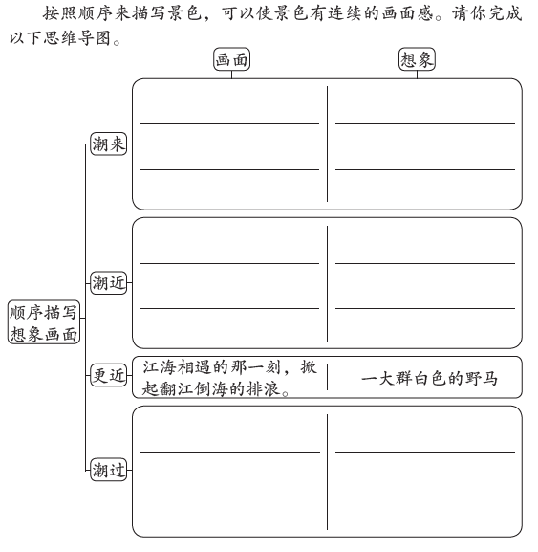
例2：第一单元
边读边想象画面，
感受自然之美。

Slide 7
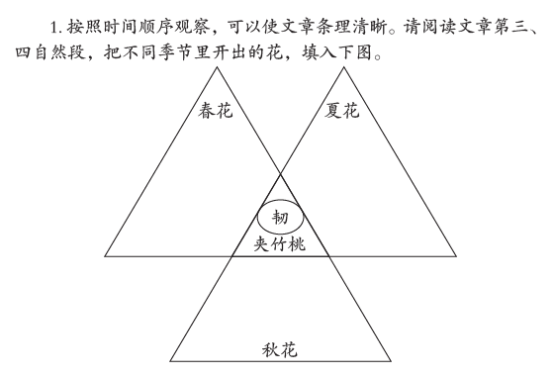
例3：第三单元
体会文章
准确生动的表达，
感受作者
连续细致的观察。

Slide 8
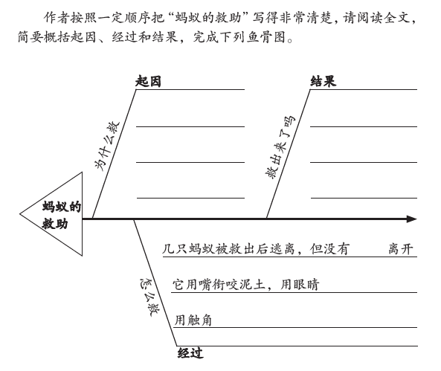
例4：第五单元
了解作者是怎么
把事情写清楚的。

Slide 9
文
字
表
格

Slide 10
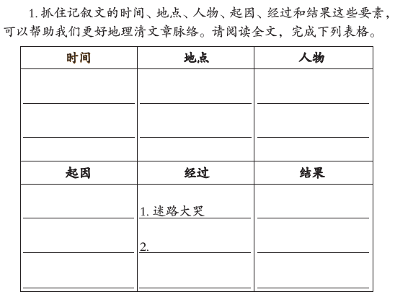
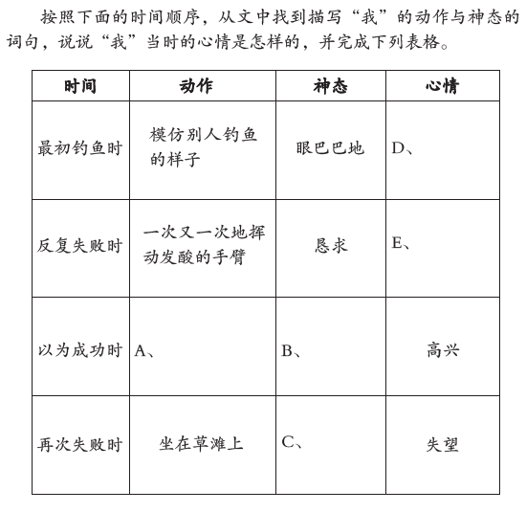
第六单元
第五单元

Slide 11
想
象
画
面
画
图

Slide 12
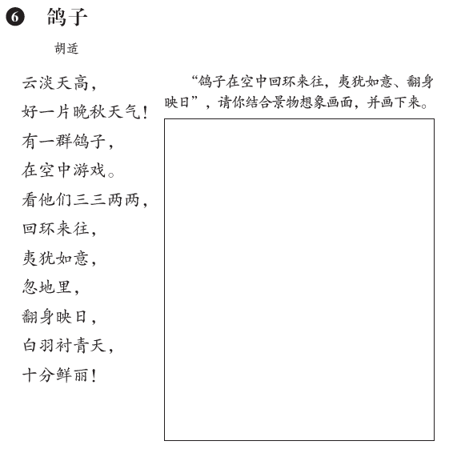

Slide 13
三年级上册“读”“写”要素表
单元人文主题 | 语文要素 | 习作内容
学校生活 | 阅读时，关注有新鲜感的词语和句子。 | 猜猜他是谁（用几句话或一段话写一个同学）
金秋时节 | 运用多种方法理解难懂的词语。 | 写日记
中外童话 | 感受童话丰富的想象。 | 我来编童话（根据词语发挥想象编童话）
阅读策略 | 一边读一边预测，顺着故事情节去猜想。 学习预测的一些基本方法。 | 续写故事（根据图片信息续写故事）
留心观察 | 体会作者是怎样留心观察周边事物的。 | 我们眼中的缤纷世界 （写最近观察时印象深刻一种事物或一处场景）
祖国山河 | 借助关键语句理解一段话的意思。 | 这儿真美（把身边的美景介绍给别人）
我与自然 | 感受课文生动的语言，积累喜欢的语句。 | 我有一个想法 （针对生活中一种现象或问题写自己的想法）
美好品质 | 学习带着问题默读，理解课文的意思。 | 那次玩得真高兴 （把一次玩得高兴的事情过程写下来）

Slide 14
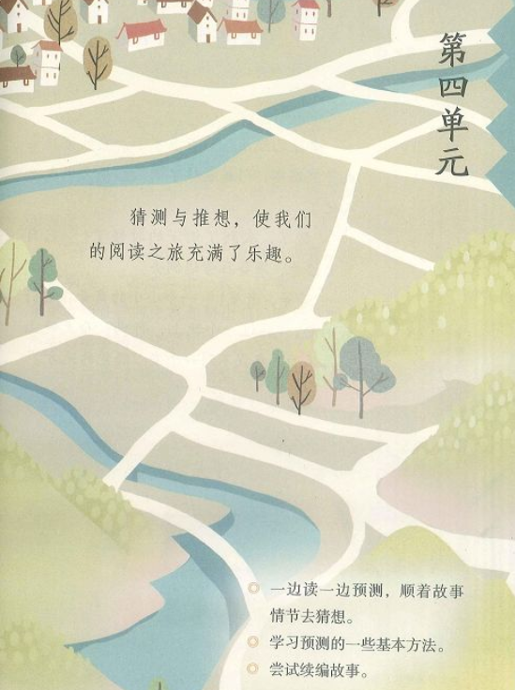
人文主题：
猜想与推测，使我们的阅读之旅充满了乐趣。
语文要素：
◎一边读一边预测，顺着故事情节去猜想。
◎学习预测的一些基本方法。
◎尝试续编故事。

Slide 15
第四单元“一主两翼”
《主题阅读》 | 语文 | 《你读我诵》
《爱心树》 《猫和老鼠合伙》 | 《总也倒不了的老屋》 | 《假如》 《榕树老公公》 《飞鸟集》精选 无题
《胡萝卜先生的长胡子（续文）》 《做在大胡子里的鸟窝》 | 《胡萝卜先生的长胡子》 | 《胡须里的故事》
《小狗学叫（结局）》 | 《不会叫的狗》 | 《问路》 《做回真实的自己》 《警世贤文勤奋篇》（节选）

Slide 16
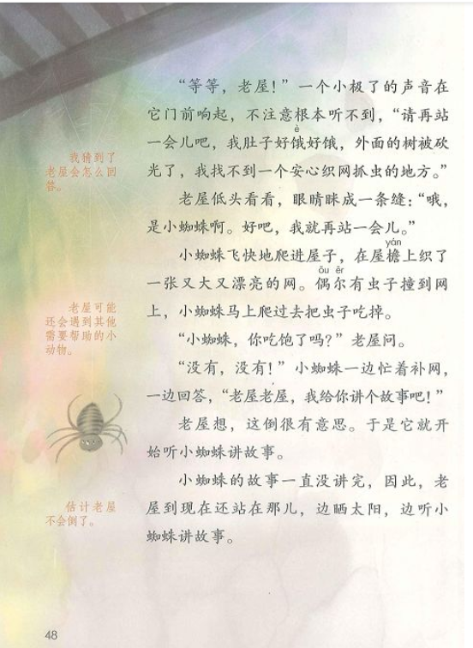
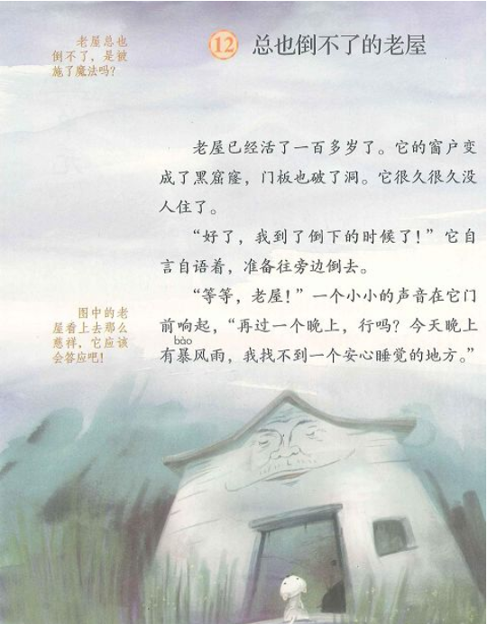
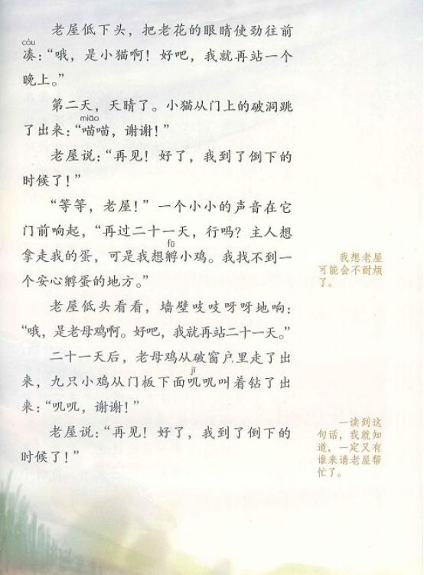
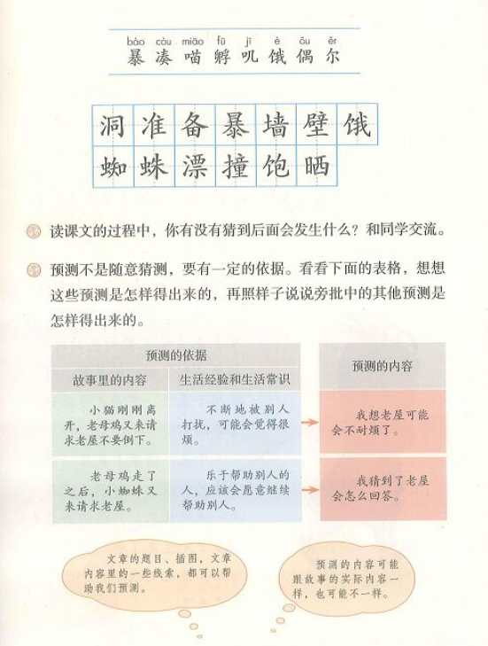

Slide 17
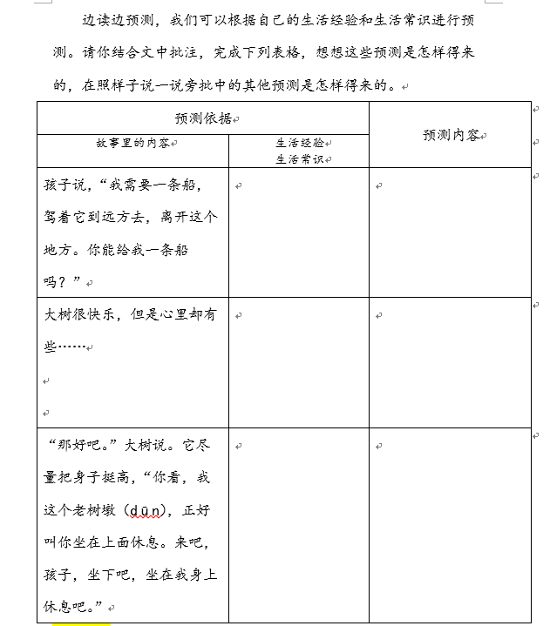
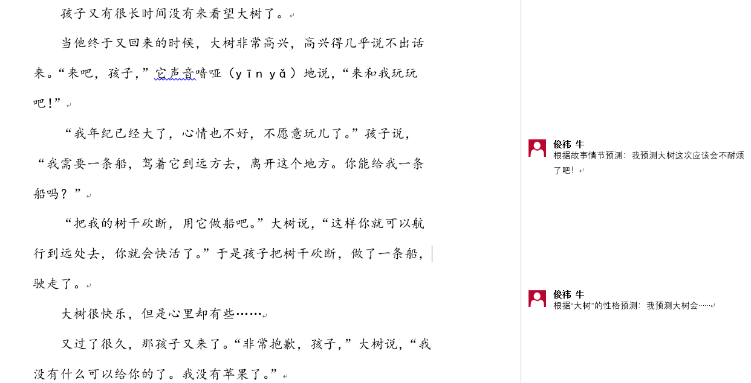
我要做一做

Slide 18
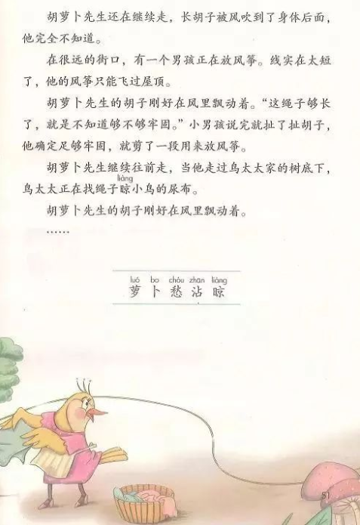
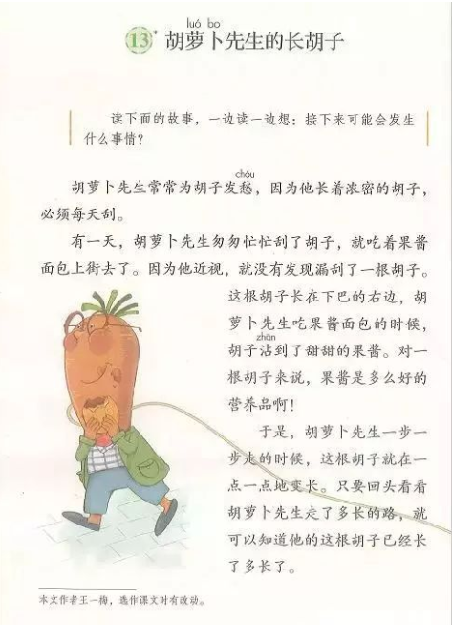
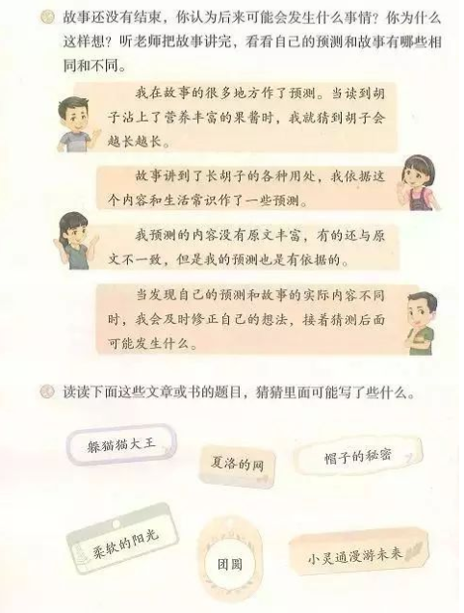

Slide 19
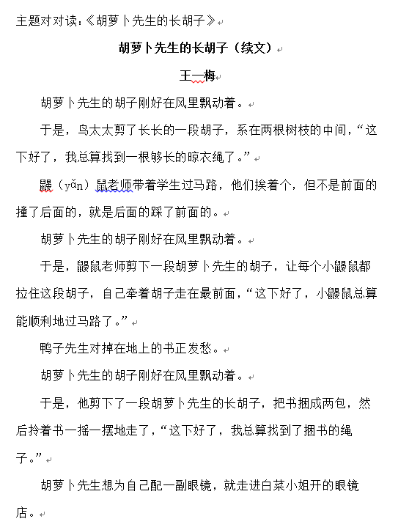
边读边预测。你在故事的哪些地方进行了预测？预测的内容是什么？为什么这样想？请和同学交流。
：我在故事的很多地方进行了预测。当读到鼹鼠老师带着学生过马路时，我就预测到鼹鼠老师会剪下一段胡萝卜先生的长胡子拿来用。
：故事中讲到了一些长胡子的各种用途，我依据这个内容进行了一些预测。
：我依据题目进行了预测。我预测的是胡萝卜先生的长胡子会给他带来一些麻烦。但读到后面时，我发现自己预测的内容和故事实际内容有所不同。
我要做一做

Slide 20
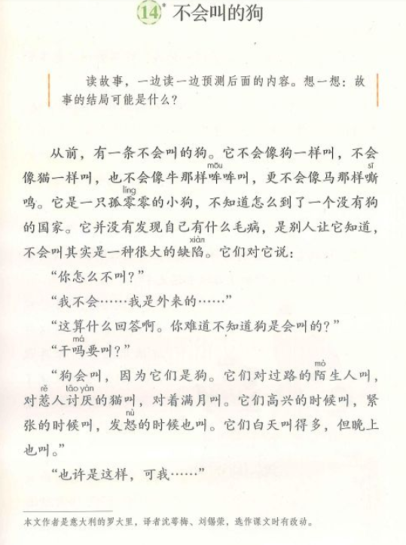
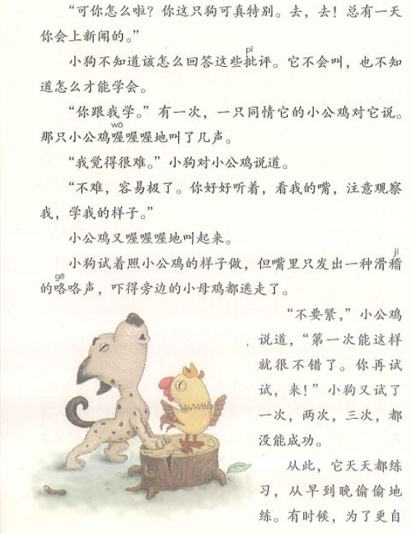
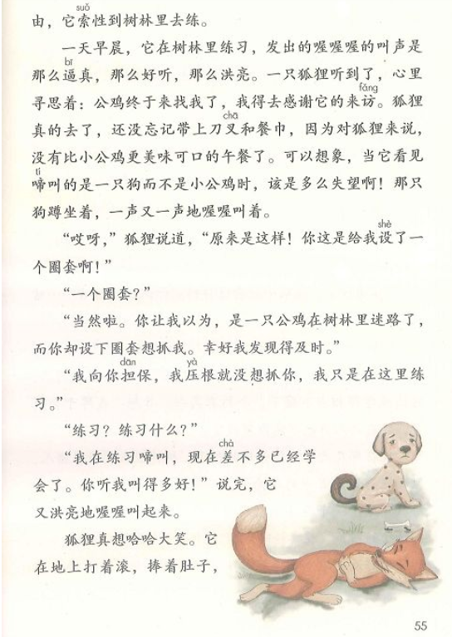
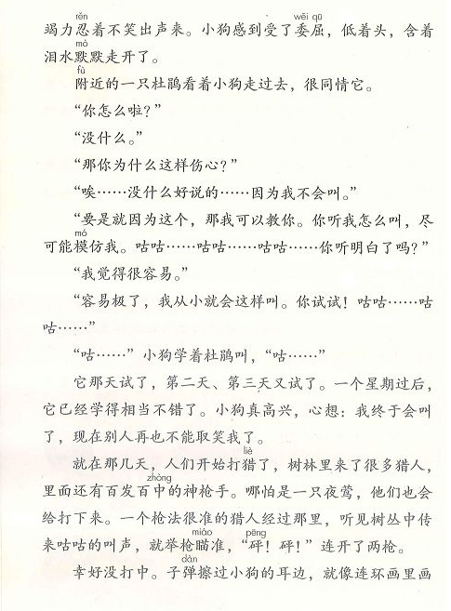

Slide 21
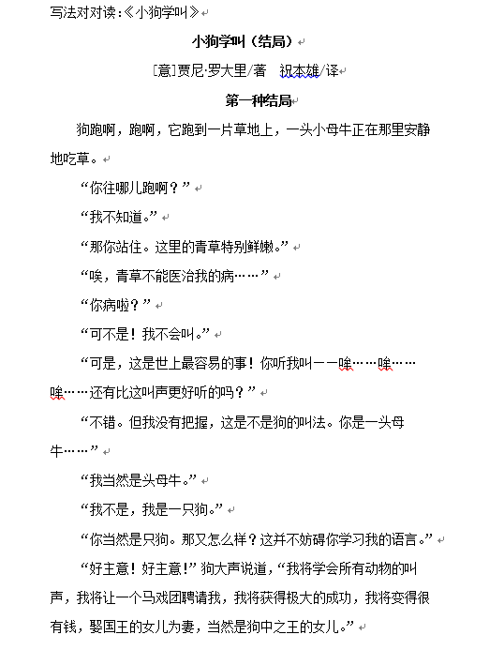
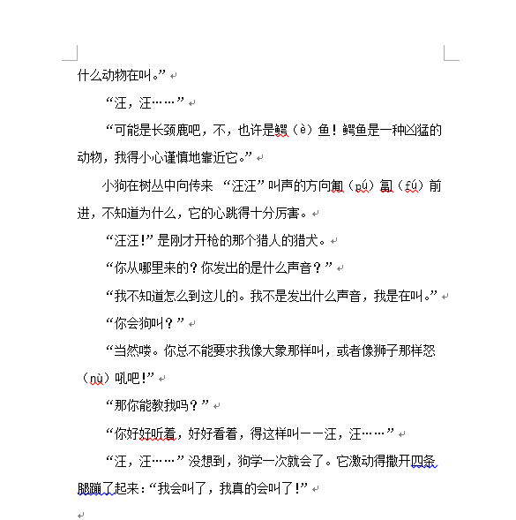
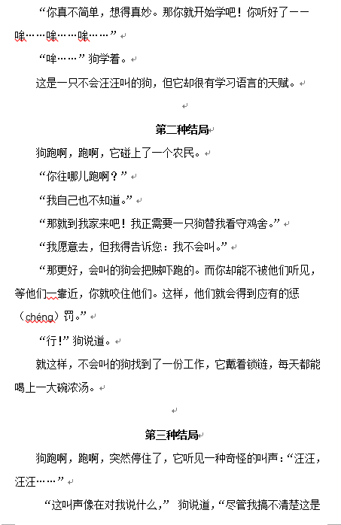
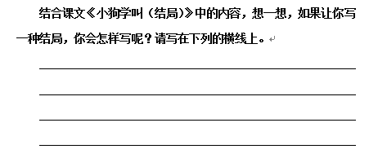
自主练笔，创编故事结局

Slide 22
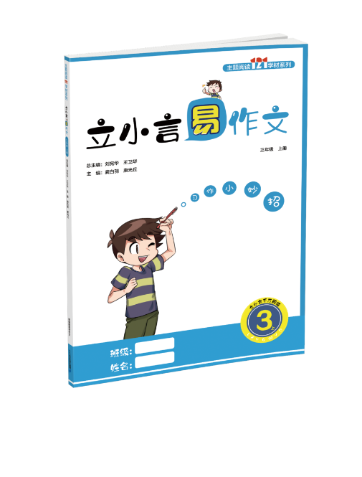
主题阅读121学材系列
主题阅读
统编教材
立小言易作文
一图一表一幅画
阅读写作都拿下

Slide 23
谢 谢！

